Slide 1
Voorstellen

Slide 2
Komen tot een regionaal (overdrachtsdocument) voor het loopbaandossier, hoe is dit proces gegaan in de regio NO Brabant?

Slide 3
Hoe zijn we gestart in de regio NO Brabant?
Op 4 april 2019 namen LOB-professionals van de vo en mbo-scholen (met begeleiding van de regiocontactpersonen van het Expertisepunt LOB) in de regio NO Brabant een gezamenlijk initiatief om;
Gemeenschappelijke verantwoordelijkheid te nemen het voor de loopbaanbegeleiding op de overgang van het vo naar het mbo
Om hier het loopbaandossier een rol en betekenis in te geven.
Initiatief van VO-raad MBO Raad en vereniging Hogescholen
Notes:
Wie is eigenaar, wat betekent dat (wie doet wat en wat doen je dan niet, hoe geef je samen betekenis aan het lob – dossier voor de leerling met post -its

Slide 4
Waarom een (regionaal overdrachtsdocument) voor het loopbaandossier?
De begeleiding op de ontwikkeling -van de loopbaancompetenties- van jongeren zou geen onderbreking mogen hebben op de overgang van vmbo naar het mbo.
Dit zou een doorlopend en continu proces moeten zijn.
Waarbij op het mbo aangesloten wordt bij de ontwikkeling die de jongere al heeft doorgemaakt op het vo waardoor hij een goede start kan maken.
Hierbij helpt het de jongere én de scholen als hierbij zoveel mogelijk ‘dezelfde taal’ gesproken wordt.
Het regionale (overdrachtsdocument) loopbaandossier kan hierbij een hulpmiddel zijn.

Slide 5
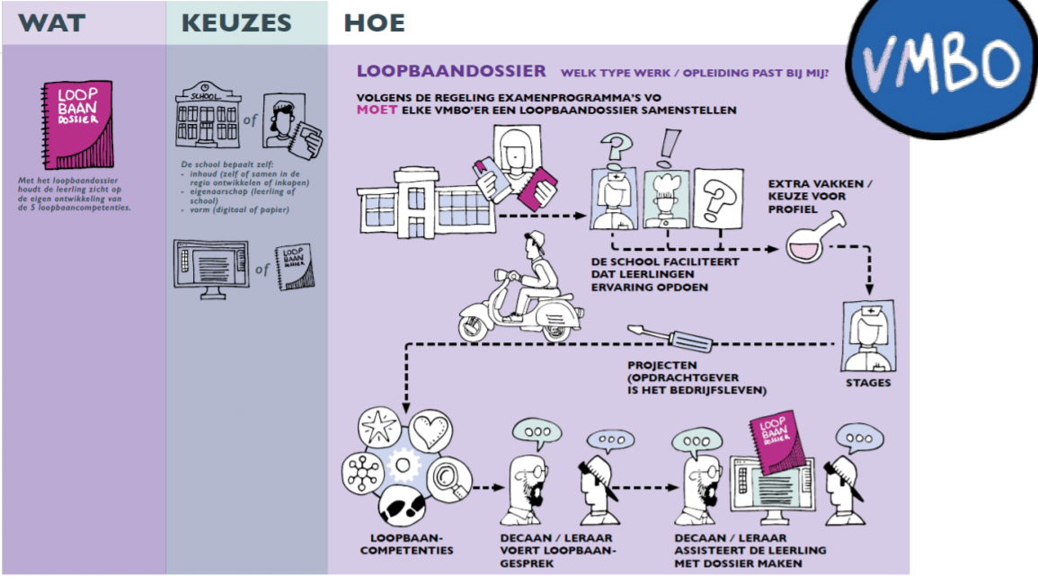
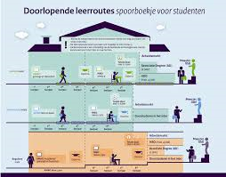
Welke partijen waren erbij betrokken?
Het (regionale) loopbaandossier als overdrachtsdocument sluit aan bij landelijke beleidsmaatregelen en ontwikkelingen van de afgelopen jaren zoals;
Het loopbaandossier is een exameneis in het vmbo
Kamerbrieven LOB (2016, 2017, 2020, dec 2022)
Betere samenwerking en begeleiding op de onderwijsovergangen
Sterk Beroepsonderwijs (versterken beroepsonderwijs in de regio , verbeteren aansluiting vmbo-mbo)
De wetgeving rond doorlopende leerroutes vmbo-mbo (2020)
Programma Sterk techniekonderwijs
Het kwaliteitskader LOB mbo i.o van OCW en de MBO-raad

Slide 6
Het overdrachtsdocument voor het loopbaandossier is een hulpmiddel voor en van de leerling;
Om zijn loopbaanontwikkeling in beeld te brengen.
Bij de reflectie op de gemaakte keuze of om bewuste keuzes te maken en hier een vervolg aan te geven.
Om zichzelf te presenteren/introduceren zodat hij beter in beeld is bij / gekend wordt op het mbo.
Het loopbaandossier kan de start zijn van de loopbaanbegeleiding op het mbo. Op deze wijze kan een doorlopende ontwikkellijn geborgd worden (ihkv een leven lang ontwikkelen).

Slide 7
Hoe gaan we dit realiseren / Wat gaan we doen?
Initiatief van VO-raad en MBO Raad
Notes:
Het ‘hoe’ staat in de volgende sheet.

Slide 8
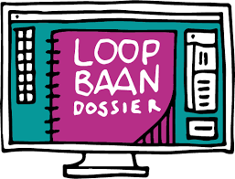
De uitgangspunten van het regionale overdrachtsdocument voor het loopbaandossier zijn (HOE),
Het is een hulpmiddel;
De vo-leerling is eigenaar
Wat los staat van specifieke ‘eigen’ LOB-methodes, LOB-programma’s, etc;
Om terug te kijken op de eigen (loopbaan-)ontwikkeling op het vmbo en die hieruit voortkomende keuze.
Vooruit te kijken naar de volgende stap en hiermee te starten op het mbo.
Het bevat de essentie/samenvatting/conclusie van het LOB-proces, niet het gehele proces inzichtelijk te zijn
Het is een ontwikkelingsgericht instrument, niet normatief en waarderend naar ‘iedere’ ontwikkeling
Hierbij moet gebruik gemaakt worden van Intergrip om geen verschillende informatiesystemen op de overgang vo-mbo te gebruiken (AVG-proof)
Om op het mbo een passende start /vervolg aan te bieden.
Het heeft een facebook-achtige look and feel. Leerlingen kunnen zich met tekst, beeld en film presenteren.
Te monitoren door mentor/coach/decaan
Gemakkelijk in het gebruik
Notes:
Monitoring, avg -p

Slide 9
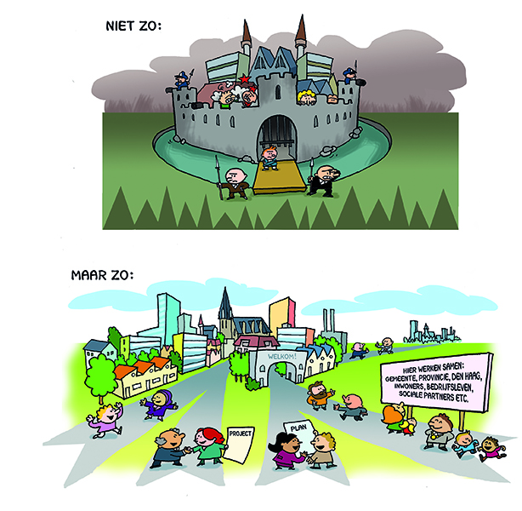
Dit vraagt regionale samenwerking én afstemming tussen de vo- en mbo- scholen. Waarbij men bereid is om ‘over de muren’, van de eigen organisatie, heen kunnen kijken om te komen tot gezamenlijke afspraken!
Samenwerking

Slide 10
Voortgang schooljaar 2022-2023 regio Helmond en NO Brabant met:
Elde College
Fioretti College
Udens College
Maasland College TL
Het Hooghuis college
Merletcollege
Commanderij College
Sint Jans Lyceum
SG De Overlaat.
De Leijgraaf
Maurickcollege
Sancta Maria Mavo
KW1C
Carolus Borromeus
Vakcollege
Commanderij College
Yuverta mbo Helmond
ROC Ter Aa
De Rooi Pannen mbo
Het Summacollege, Baanderherencollege, De Bossche Vakschool, Het Cambium zijn betrokken bij het proces. Het Summa heeft de intentie om de loopbaanbegeleiding op het mbo te starten met het regionale loopbaandossier.
Er is een Initiatief decanenkring Eindhoven om ervaring op te doen in de regio Eindhoven; met oa; Eckartcollege, Rooi Pannen vmbo, Pius X-college, en het Nuenense college,
Gesproken wordt met stakeholders in de regio Tilburg, Noord Limburg, Rivierenland en Nijmegen met de intentie op processen op elkaar af te stemmen (gezamenlijke taal).

Slide 11
Een cyclisch (en begeleid) proces

Slide 12
Succesfactoren
Er is in de regio een gedeelde visie is op de loopbaanbegeleiding op begeleiding op de schoolovergangen.
Het loopbaandossier moet van voldoende kwaliteit zijn. Het loopbaandossier moet inhoud bevatten wat daadwerkelijk iets zegt over de leerling en zijn ontwikkeling. Het gaat hierbij over vaardigheden, competenties, kennis en inzichten waaraan betekenis gegeven wordt in relatie tot de volgende stap te kunnen. Het gaat dus bij voorkeur niet over het hele lob-proces maar juist de samenvatting/conclusie.
Het mbo wil specifieke informatie van de leerling zoals bijv. eventuele certificaten, inhoud over keuzevakken etc
De leerlingen krijgen, om te komen tot een goede inhoud van het loopbaandossier, begeleiding en ondersteuning.
Er is les-/begeleidingstijd aan het werken aan het loopbaandossier. Het loopbaandossier is hierbij bijvoorbeeld gekoppeld aan aan een coach-/mentor-/lob- programma in het rooster en eventueel het PTA.
Om de begeleiding inhoudelijk en procesmatig goed te kunnen geven is het belangrijk dat er in de school wordt gewerkt vanuit een gedeelde visie op het loopbaandossier.
Mentoren / coaches moeten hierbij voldoende zijn toegerust (handelingsbekwaam zijn). We hebben het hierbij o.a. over ondersteunende hulpmiddelen en begeleidingsvaardigheden.

Slide 13
Succesfactoren
Voor het mbo is het belangrijk dat de onderwijsteams daadwerkelijk loopbaandossiers ontvangen.
In de begeleidings-/gesprekscyclus op het mbo moet het loopbaandossier een plek krijgen.
Hierdoor is in principe de aard van deze gesprekken (ook zonder loopbaandossier) loopbaangericht en in verbinding met wat de leerling al op het vo gedaan en ontwikkeld heeft.
De overdracht van het loopbaandossier, van het vo naar het mbo, dient bij voorkeur digitaal te gebeuren.
Hiervoor is een systeem en een koppeling nodig tussen de student/leerling informatie systemen van het vo en het mbo die AVG-proof is.
Dit systeem moet gemakkelijk in het gebruik zijn voor de leerling
Dit systeem moet monitormogelijkheden hebben voor de decaan/mentor/coach.
Dit systeem moet niet te veel kosten met zich meebrengen. Omdat het gaat over een systeem wat sector- en school overstijgend ingezet wordt vraagt het draagvlak en commitment van alle betrokkenen. Zeker als het hierbij gaat om (hoge) kosten werkt dit belemmerend in het proces. In oa de regio Oost Brabant zie we dat de kosten belemmerend werken in de voortgang van het proces. Iedereen onderschrijft waarom dit waardevol kan zijn maar niemand is eigenaar (en wil de kosten voor zijn rekening nemen). De kosten delen is een complex proces.
Onderzoek wat mogelijkheden zijn (i.s.m. CAMBO) om deel 1 van het DDD te beperken en de inhoud van het loopbaandossier als alternatief hiervoor inzetten.
Bij dit gehele proces is sturing en commitment vanuit de directies van de scholen voorwaardelijk.

Slide 14
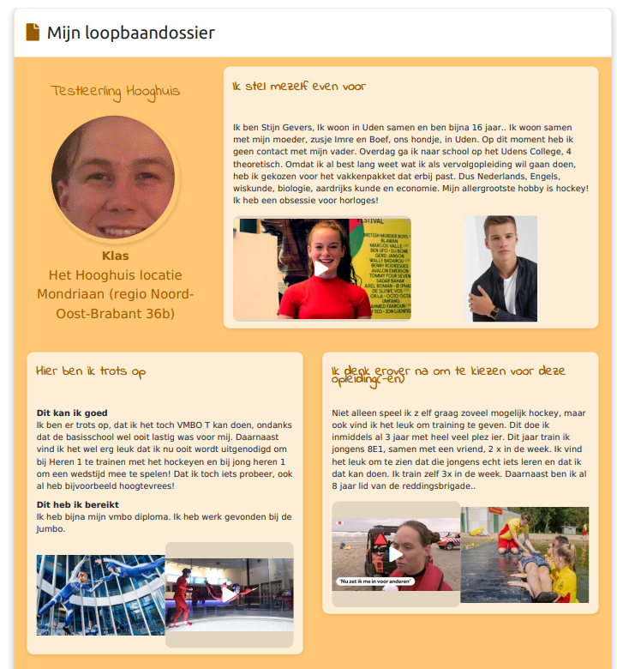

Slide 15
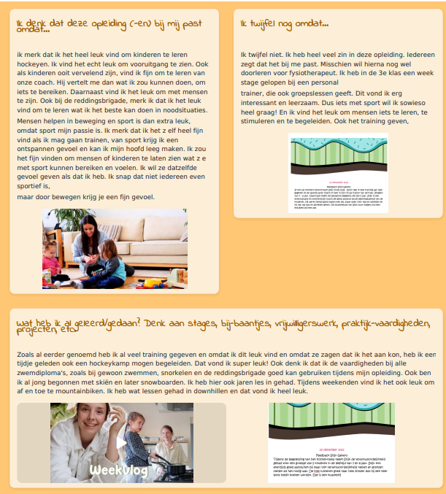

Slide 16
Vragen?

Slide 17
1. Wat is je naam? 2. Waar werk je, wat is daar je rol? 3. Waar ben je trots op? Noem bijvoorbeeld iets wat je gedaan/bereikt hebt?
Kennismaken

